Slide 1
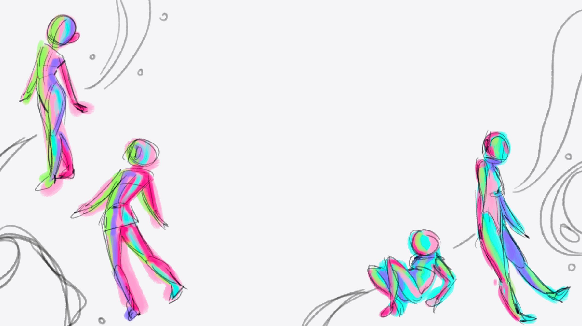
Educar desde la emoción
ffieuroeducación y
Transformación del Conflicto
Carme Trinidad

Slide 2
AVÍS LEGAL / LEGAL NOTICE / AVISO LEGAL
Atès el caràcter i la finalitat exclusivament docents i eminentment il·lustratives de les explicacions a classe d'aquesta presentació, l'autor s'acull a l‘Article 32 de la Llei de Propietat Intel·lectual vigent respecte de l'ús parcial d'obres alienes com les imatges, gràfics o altres materials continguts en les diferents diapositives.
Given the exclusive teaching nature and eminently illustrative purposes of the explanations at this kind of presentation, the author points to Article 32 of the Copyright Act current regulations regarding the partial use of third persons’ work including images, graphics and any other material contained in different slides.
Dado el carácter y la finalidad exclusivamente docente y eminentemente ilustrativa de las explicaciones en clase de esta presentación, el autor se acoge al artículo 32 de la Ley de Propiedad Intelectual vigente respecto del uso parcial de obras ajenas como las imágenes, gráficos u otros materiales contenidos en las diferentes diapositivas.

Slide 3
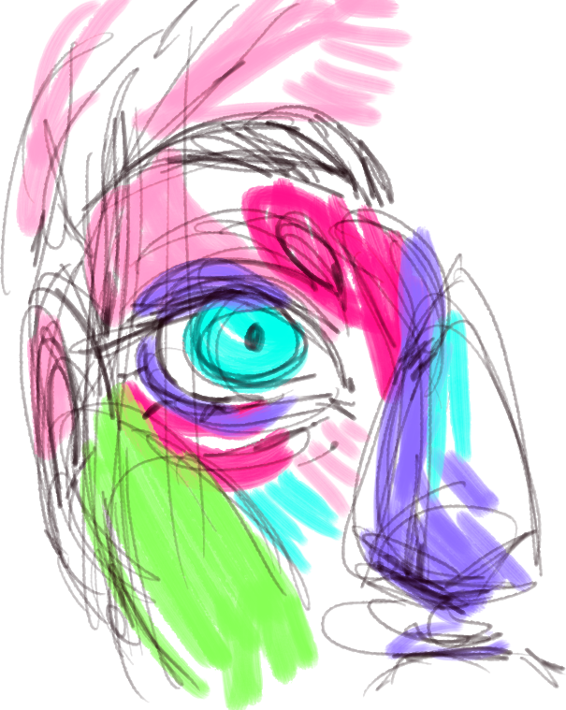
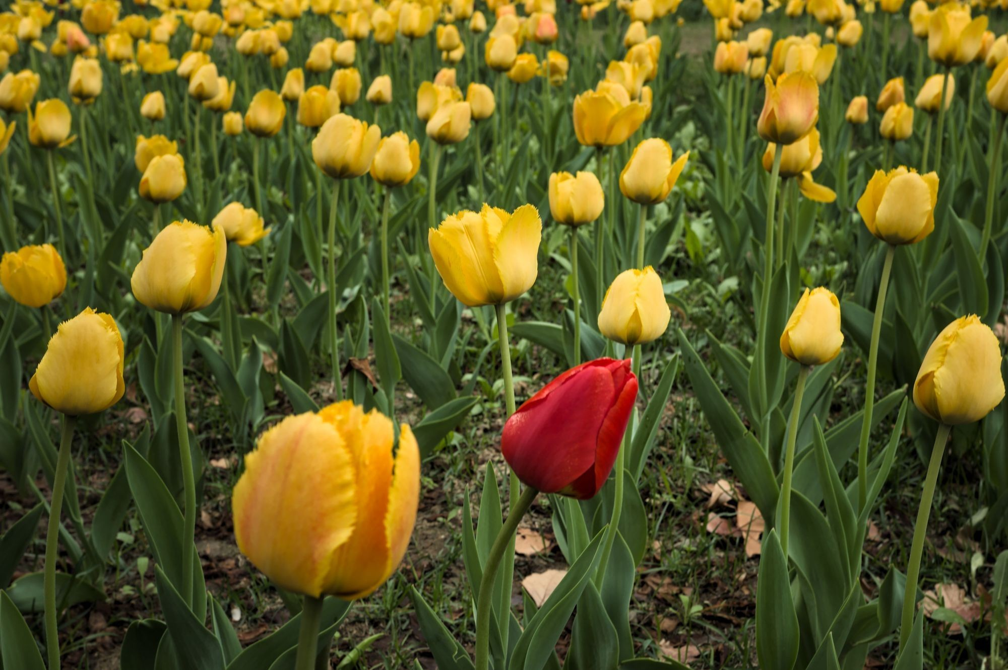
COffiCEPTO DE COffiFLICTO
¿Dónde está el conflicto?

Slide 4
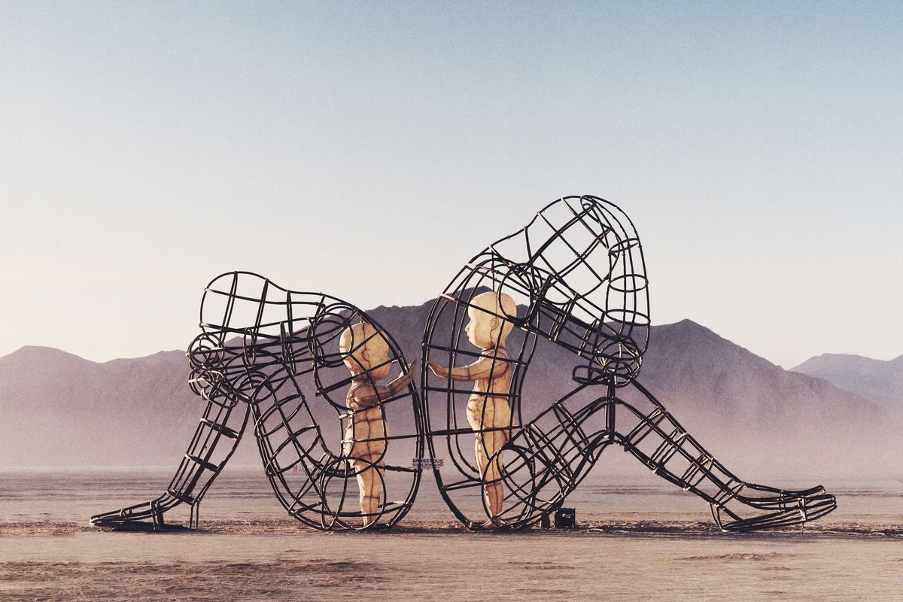
E L C O N F L I C T O E S T Á E N...
LAS RELACIONES
NO EN LAS DISPUTAS
LAS RELACIONES
NO EN LAS PERSONAS
Photo by Gerome Viavant on Unsplash

Slide 5
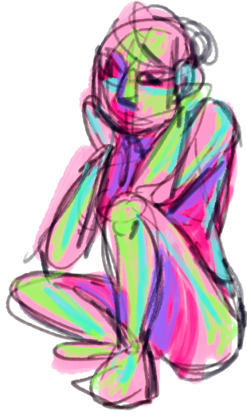
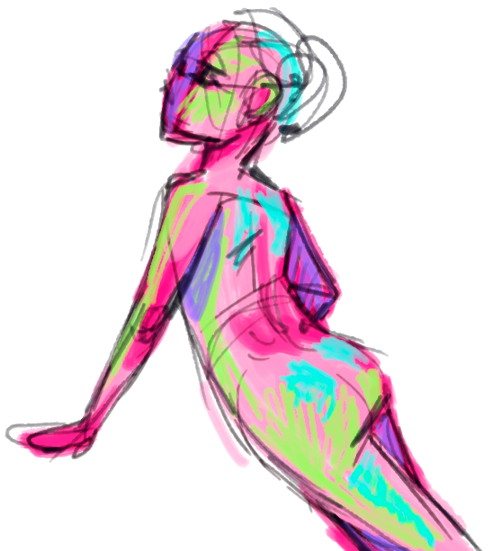
El conflicto es la no aceptación de la diferencia
la materia prima del conflicto es emocional
El co ticLo es una
OP9 TU 4DAL RE ‡ pa a ap ender

Slide 6
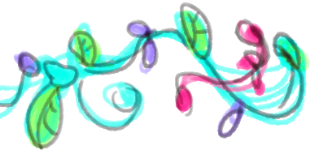
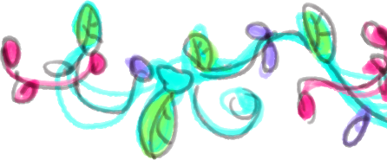
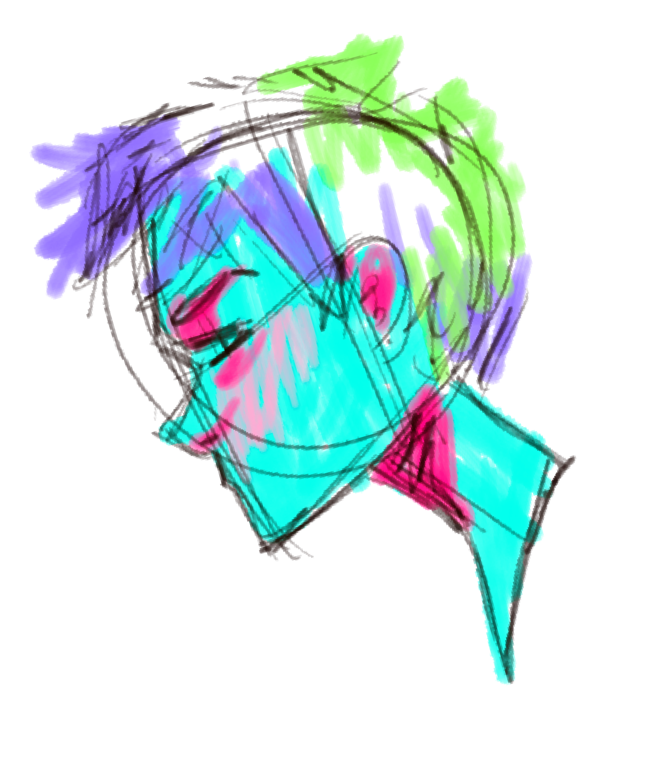
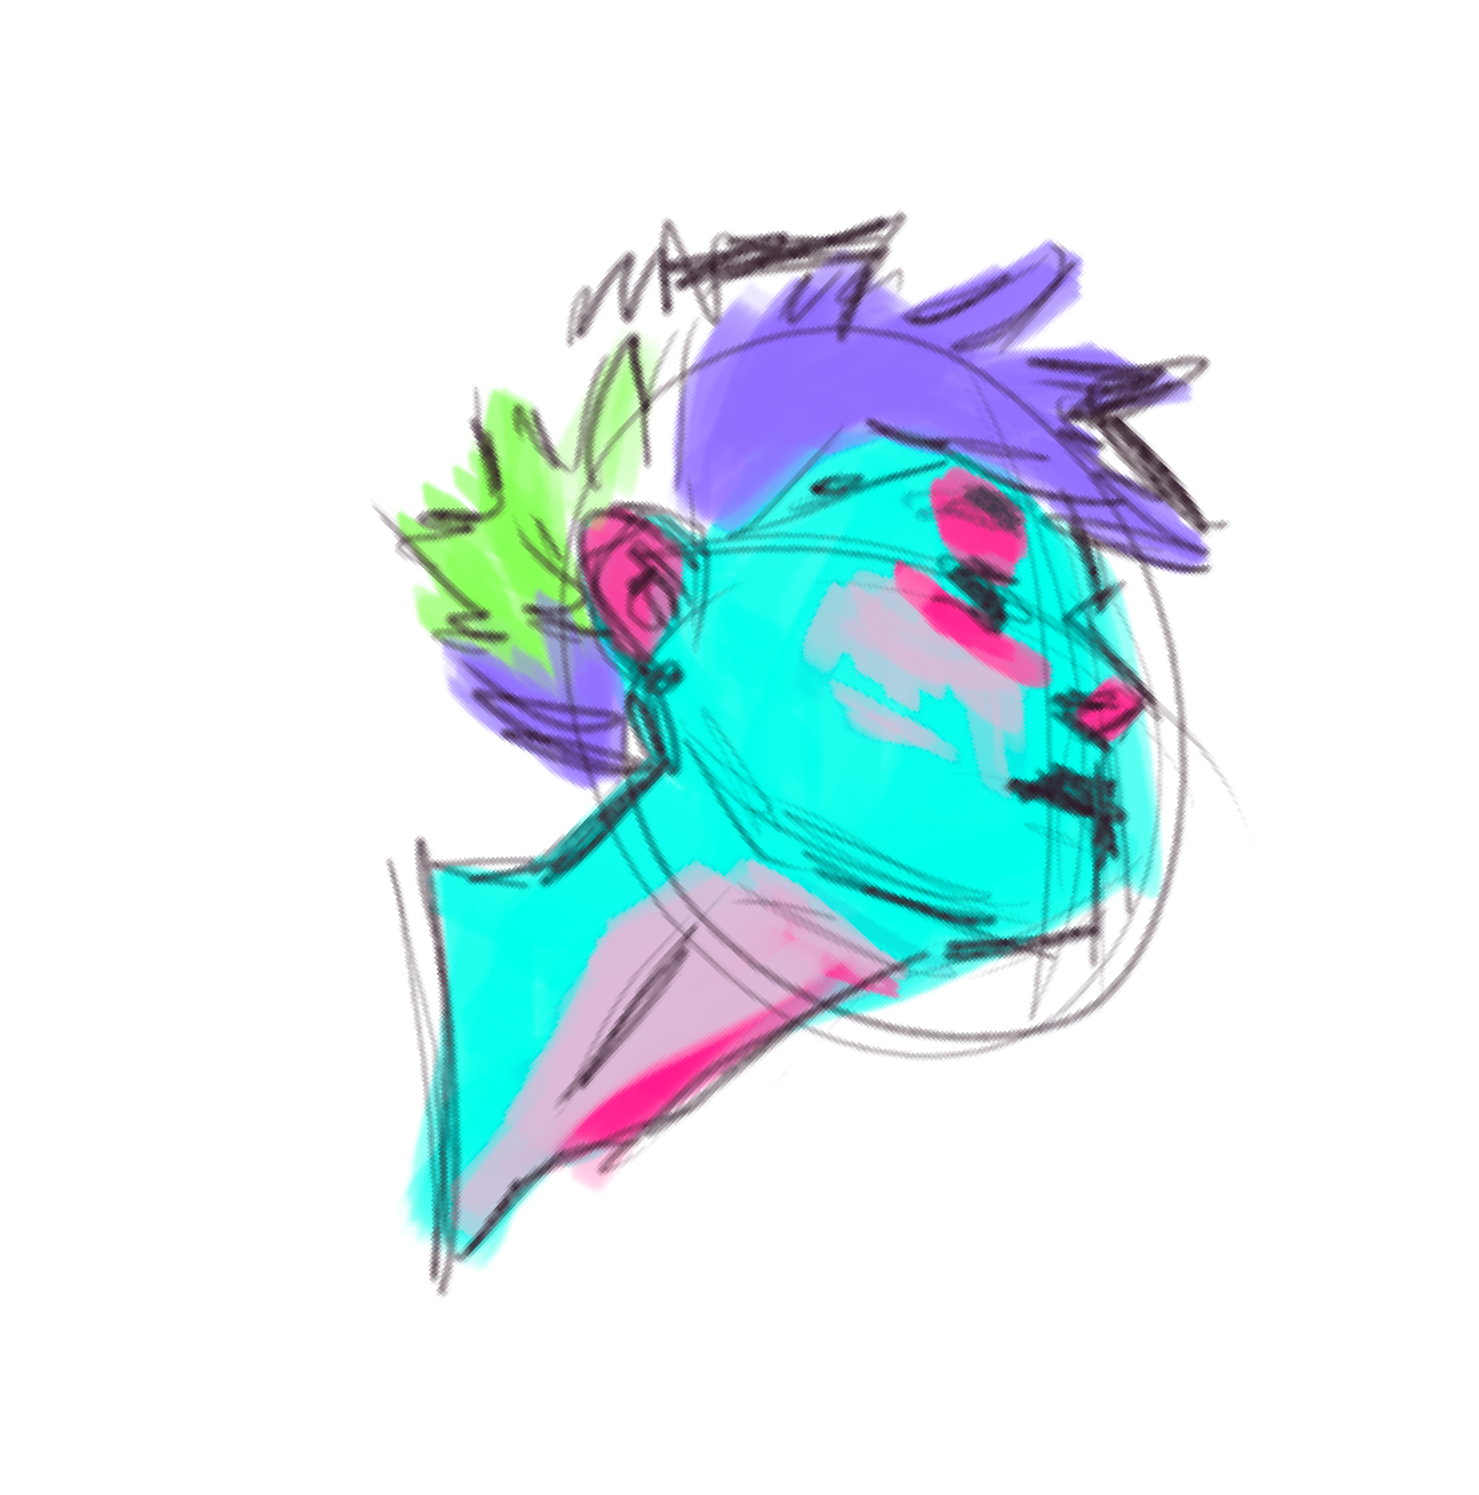
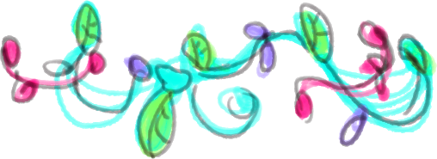
no hay emociones + ni - todas son adpatativas
el conflicto supone una oportunidad para
APRENDER SOBRE MI APRENDER SOBRE LAS OTRAS PERSONAS
APRENDER A SENTIRME BIEN
¡SI LO TRANSFORMAMOS!

Slide 7
¿Qué sabes sobre el cerebro adolescente?

Slide 8
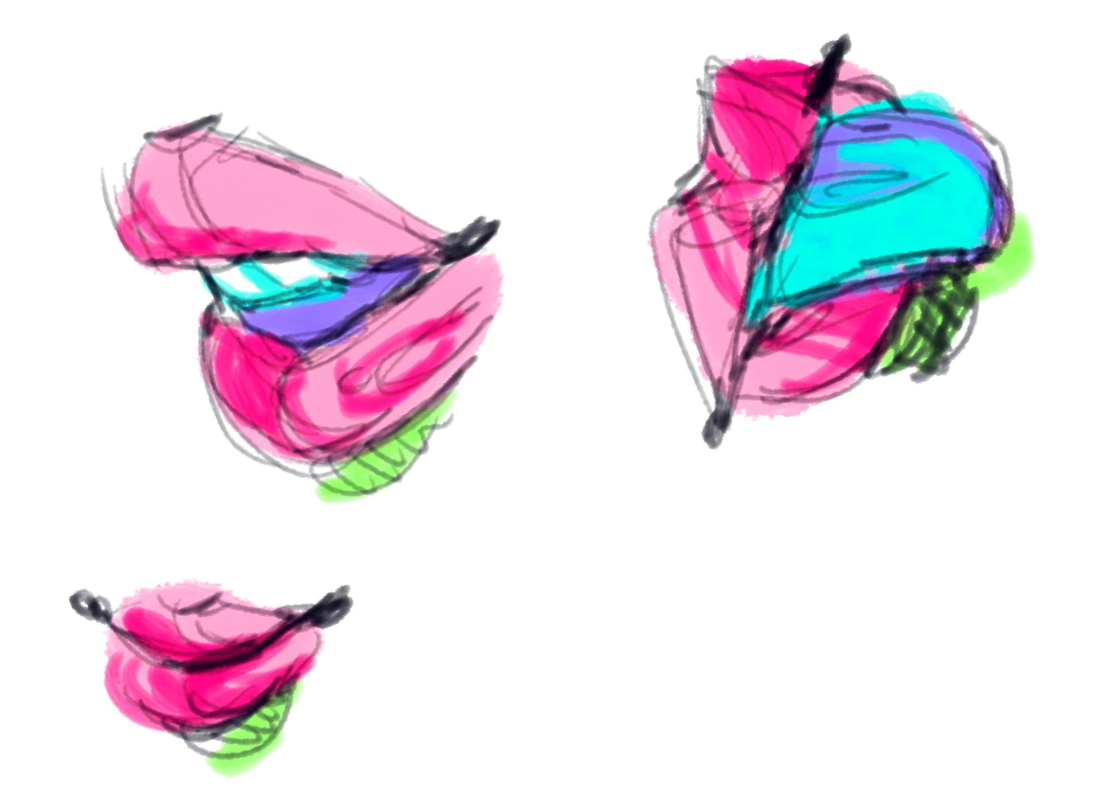
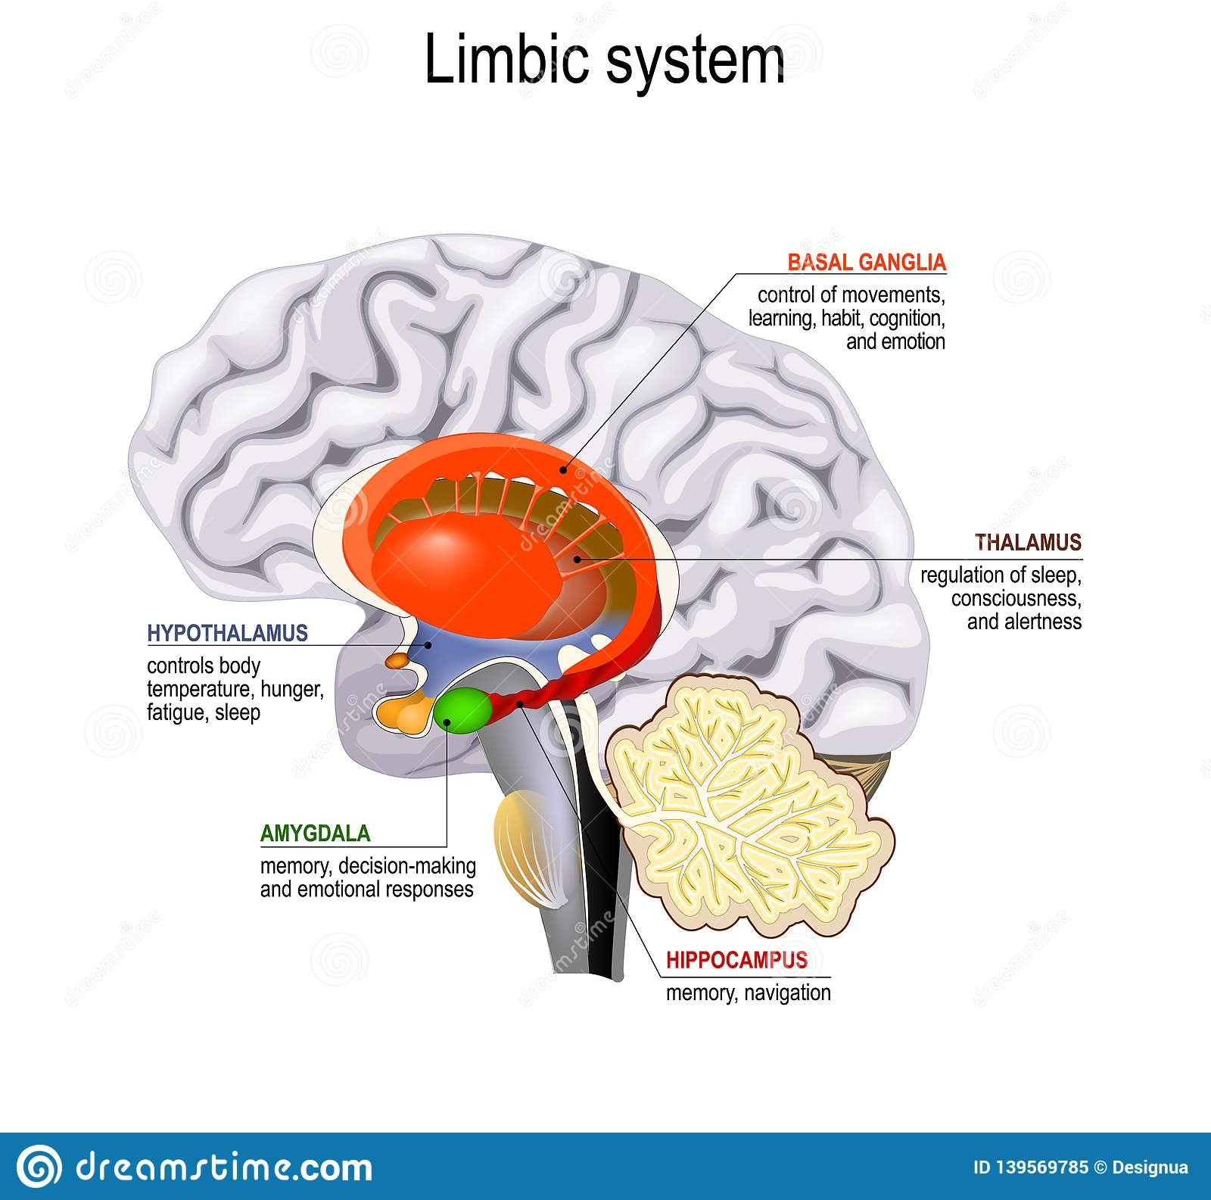

Slide 9
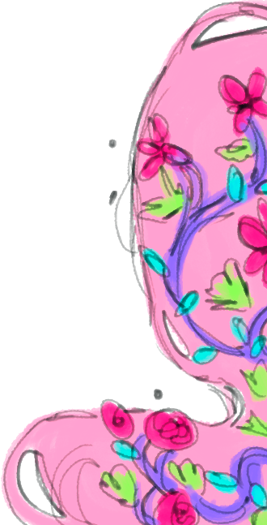
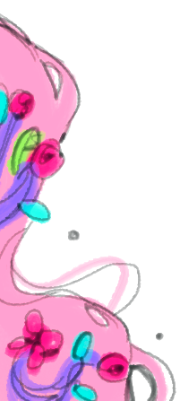
La no aceptación: no hay diálogo entre funciones ejecutivas y sistema límbico
Las funciones ejecutivas (básicas): flexibilidad cognitiva, memoria de trabajo y control inhibitorio

Slide 10
Para transformar el conflicto
la mirada está puesta en el futuro primero, en el presente después y si es necesario, en el pasado
la finalidad es celebrar las diferencias

Slide 11
Javi e Imad son amigos desde primaria y desde que empezaron el instituto no se separan. Cómo están en 1ESO están con compañeros nuevos.
Imad es muy abierto y enseguida ha hecho relación con los nuevos, algo que no gusta demasiado a Javi que es un chico bastante cerrado y al que le cuesta relacionarse.
Caso
La tutora ha indicadoque hicieran grupos de cinco para realizar un trabajo en el espacio de tutoría. Los nuevos han pedido a Imad que vaya a su grupo, ya que necesitan uno más. E Imad dice que ningún problema.
De repente, en clase de mates, Imad se
enfada mucho y empieza a discutir fuertemente con Javi.
JAVI E IMAD

Slide 12
La profesora se da cuenta y pregunta qué está pasando.
Imad le cuenta que Javi le ha pasado una nota escrita en la que le ha insultado.
La profesora pide entonces a Imad que le enseñe la nota, y Javi se abalanza sobre Imad cogiéndole el papel de las manos, rompiéndolo, y comienza una pelea entre ambos que acaba con la expulsión de los dos de la clase y una amonestación a ambos por parte de la Dirección.
JAVI E IMAD

Slide 13
Analicemos
¿Qué ha observado la profesora?
¿Qué puede pensar la profesora?
¿Cómo se puede sentir la profesora?
¿Qué preguntas puede hacer la profesora?

Slide 14
Propongamos
¿Qué acciones podemos realizar ante esta situación en el aula?

Slide 15
MÁS INFORMACIÓN
Durante la clase, Javi entrega una nota a Imad en la que, además de insultarle, le dice que ya no será más su amigo porque le ha traicionado al irse con el otro grupo , que él llama de "frikis y pringados" y que él ha pasado aser un piiiiiiiiiiiiiiiii friki pringado

Slide 16
... Y MÁS
Javi e Imad lo hacen todo juntos, especialmente en el instituto.
Javi así se siente seguro porque le cuesta relacionarse.
Cuando Imad cambia de grupo sin avisar a Javi, Javi se siente traicionado y solo.
A Imad le gusta conocer gente nueva, quiere hacer más amigos y no pensaba que sentara tan mal a Javi a quien aprecia con locura

Slide 17
Javi e Imad lo hacen todo juntos, especialmente en el instituto. Javi así se siente seguro porque le cuesta relacionarse.
... Y MÁS
Imad ha empezado a salir los fines de semana con otras personas sin comentárselo a Javi
Cuando Imad cambia de grupo sin avisar a Javi, Javi se siente traicionado y solo.
A Imad le gusta conocer gente nueva, quiere hacer más amigos y no pensaba que sentara tan mal a Javi a quien aprecia con locura

Slide 18
Reflexionemos
¿Cambia esto alguna de tus respuestas?

Slide 19
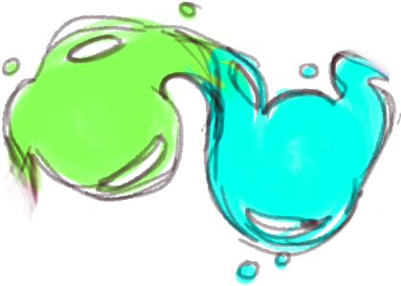
las preguntas iniciales de las partes
¿Cómo?
¿Qué pasará?
¿Quiero?
¿Con quién?
+
+
+
¿Cuándo y dónde?
+
+
¿Para qué?

Slide 20
Las preguntas, abiertas y
respetuosas
(el objetivo supraordenado
o
el objetivo común)

Slide 21
P EGG TA
P INC4PI TE
¿QUÉ?
¿COMO?
¿CUANDO?
(mirada futuro)
¿PARA QUÉ?
¿QUE TE FACILITARÍA...?
¿CUAL DE TODAS ES LA MEJOR DE LAS OPCIONES?

Slide 22
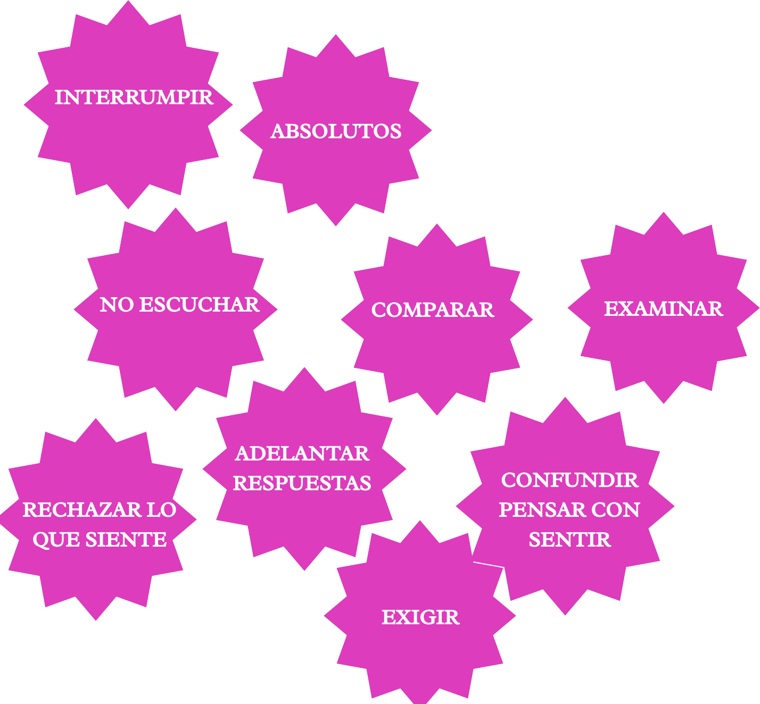
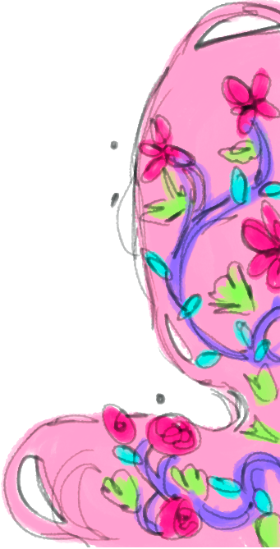
INTERRUMPIR
JUZGAR
ABSOLUTOS
Bloquear la comunicación
NO ESCUCHAR
COMPARAR
EXAMINAR
(lo que ffiO tiene que pasar)
ADELANTAR RESPUESTAS
CONFUNDIR PENSAR CON SENTIR
RECHAZAR LO QUE SIENTE
EXIGIR

Slide 23
Analizar cómo se abordan las situaciones de conflicto que atraviesan cotidianamente el entorno educativo, incluyendo qué concepciones de conflicto tienen los diferentes actores de la institución y las familias.

Slide 24
Al inicio de clases, consensuar normas de convivencia con los alumnos, incluyendo acuerdos de comunicación: cómo pedir la palabra, esperar y escuchar cuando un compañero está hablando, delimitar qué vocabulario se puede usar y cuál no.

Slide 25
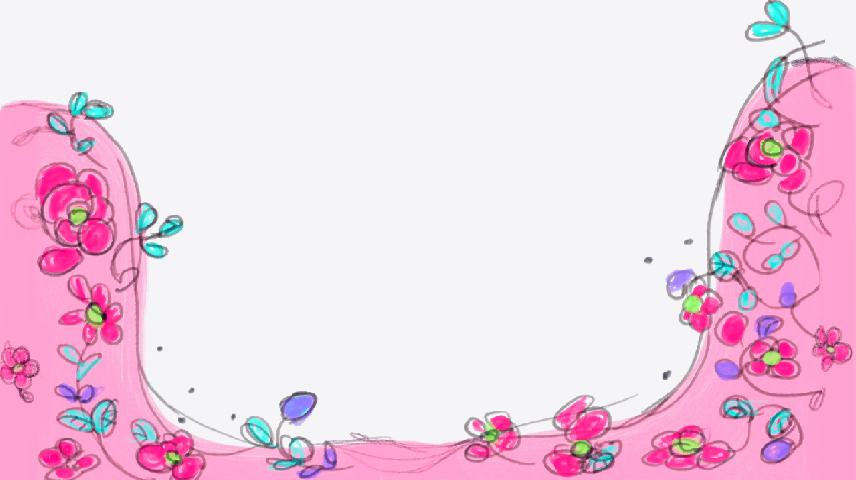
Identificar los lugares donde suelen ocurrir los conflictos y cubrirlos con preceptores (alumnado) o adultos de la escuela que tengan buen trato con el alumnado y el profesorado y estén atentos a si se
da alguna situación que resolver.

Slide 26
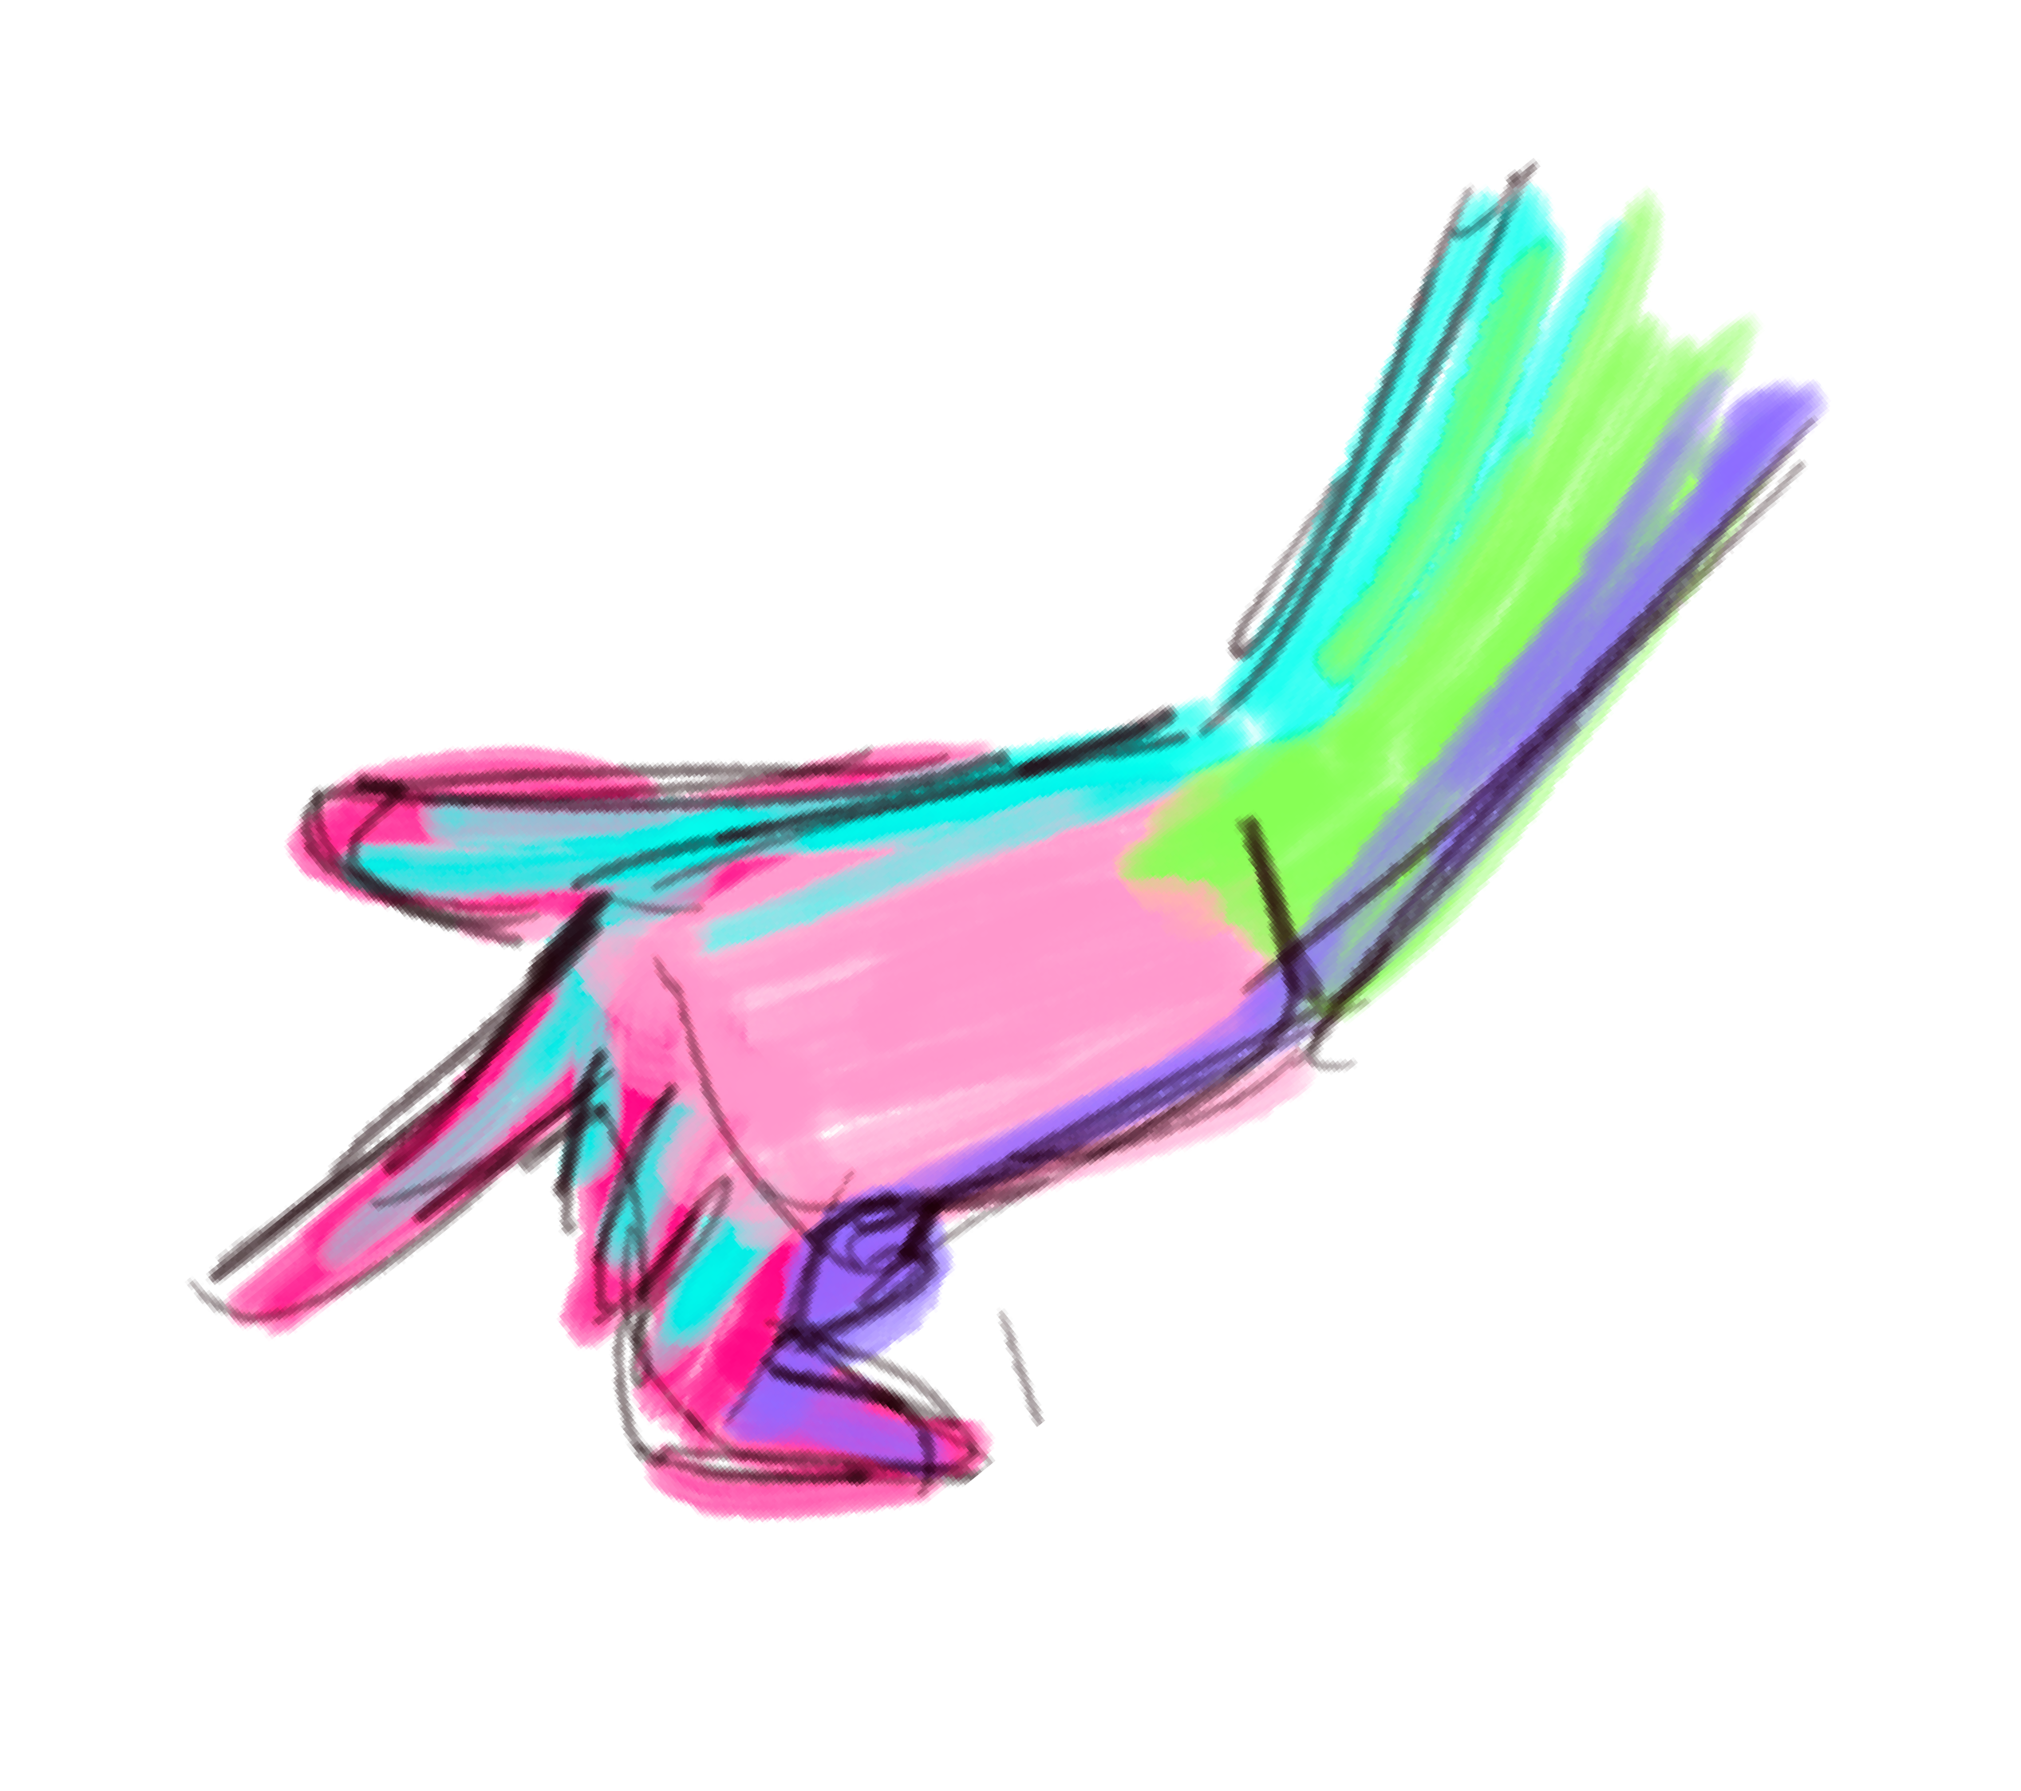
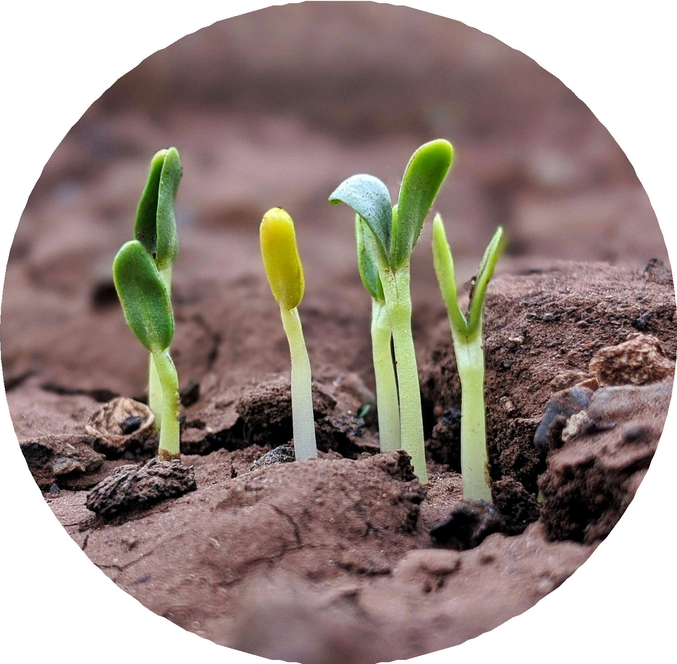
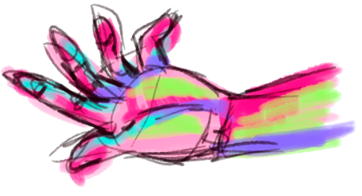
Cooperar para crear
La confianza

Slide 27
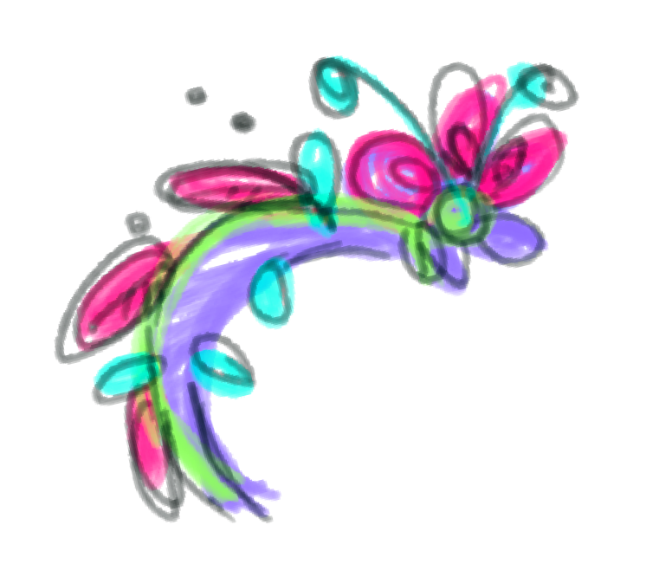
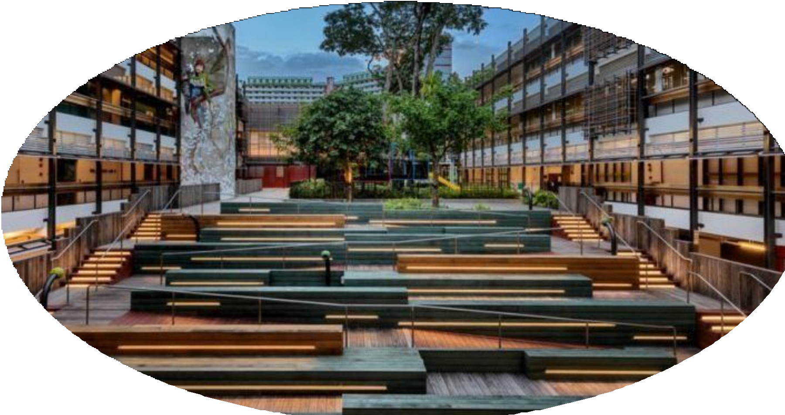
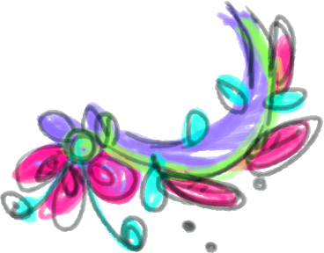

Slide 28
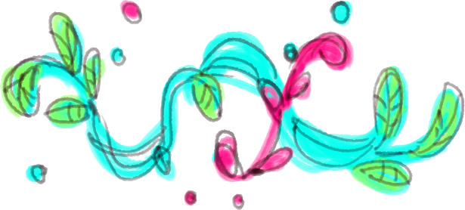
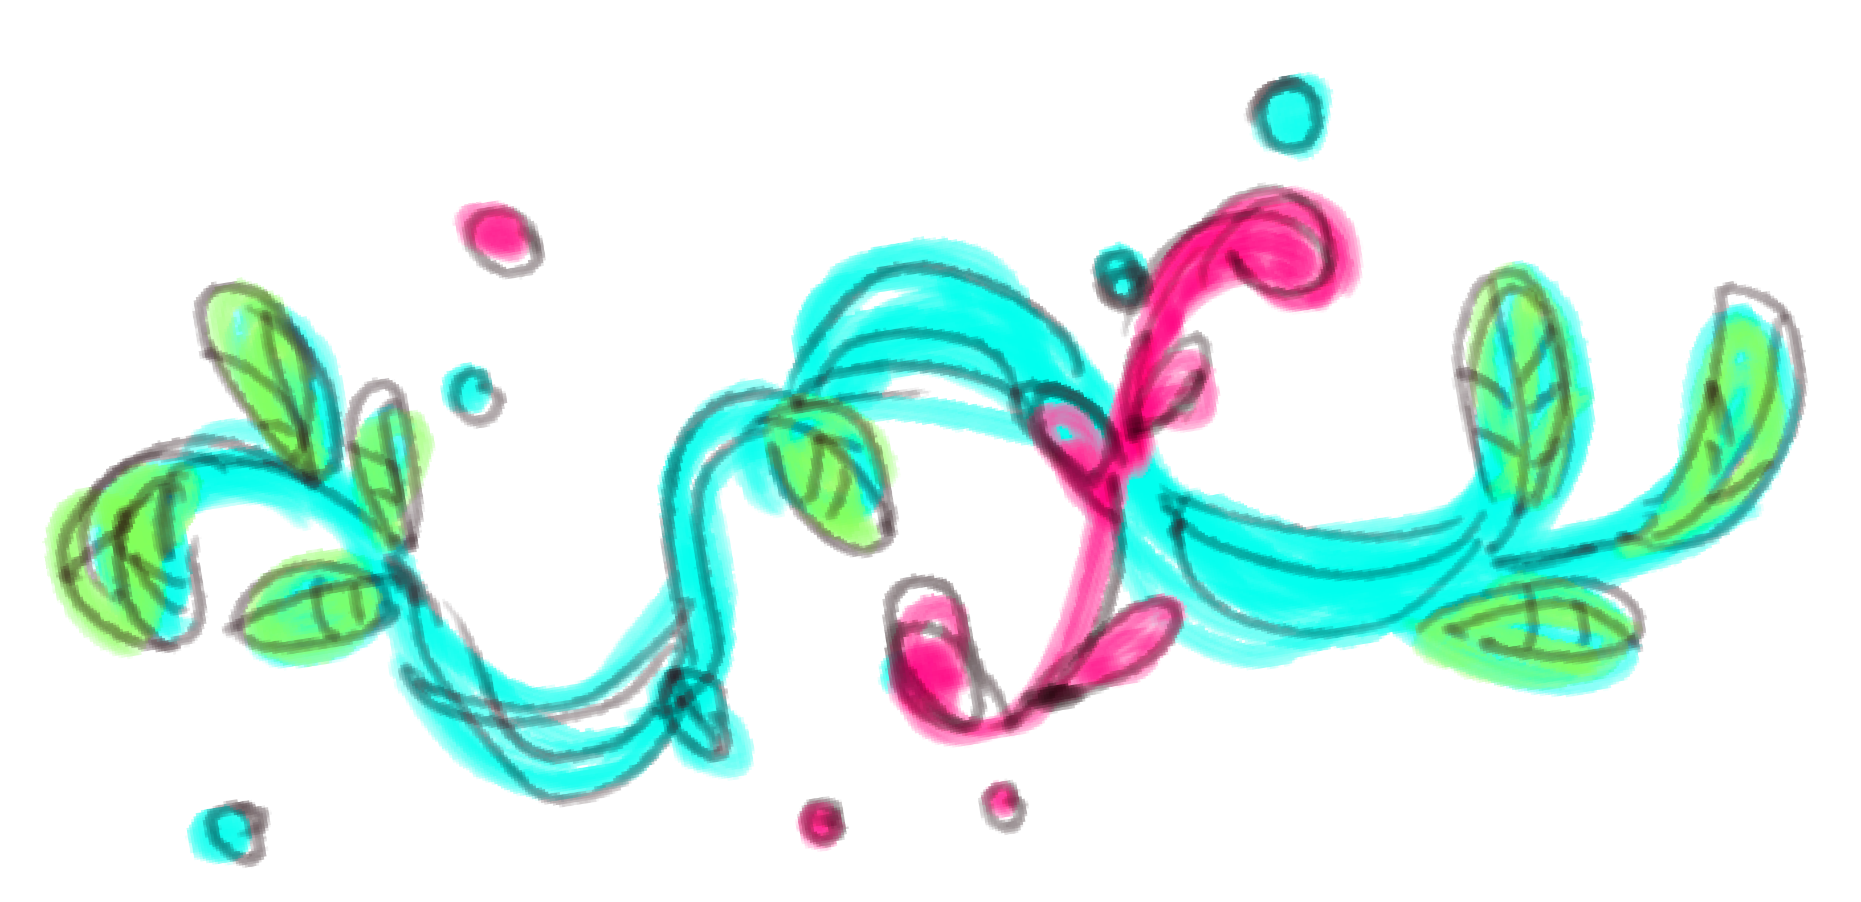

Slide 29
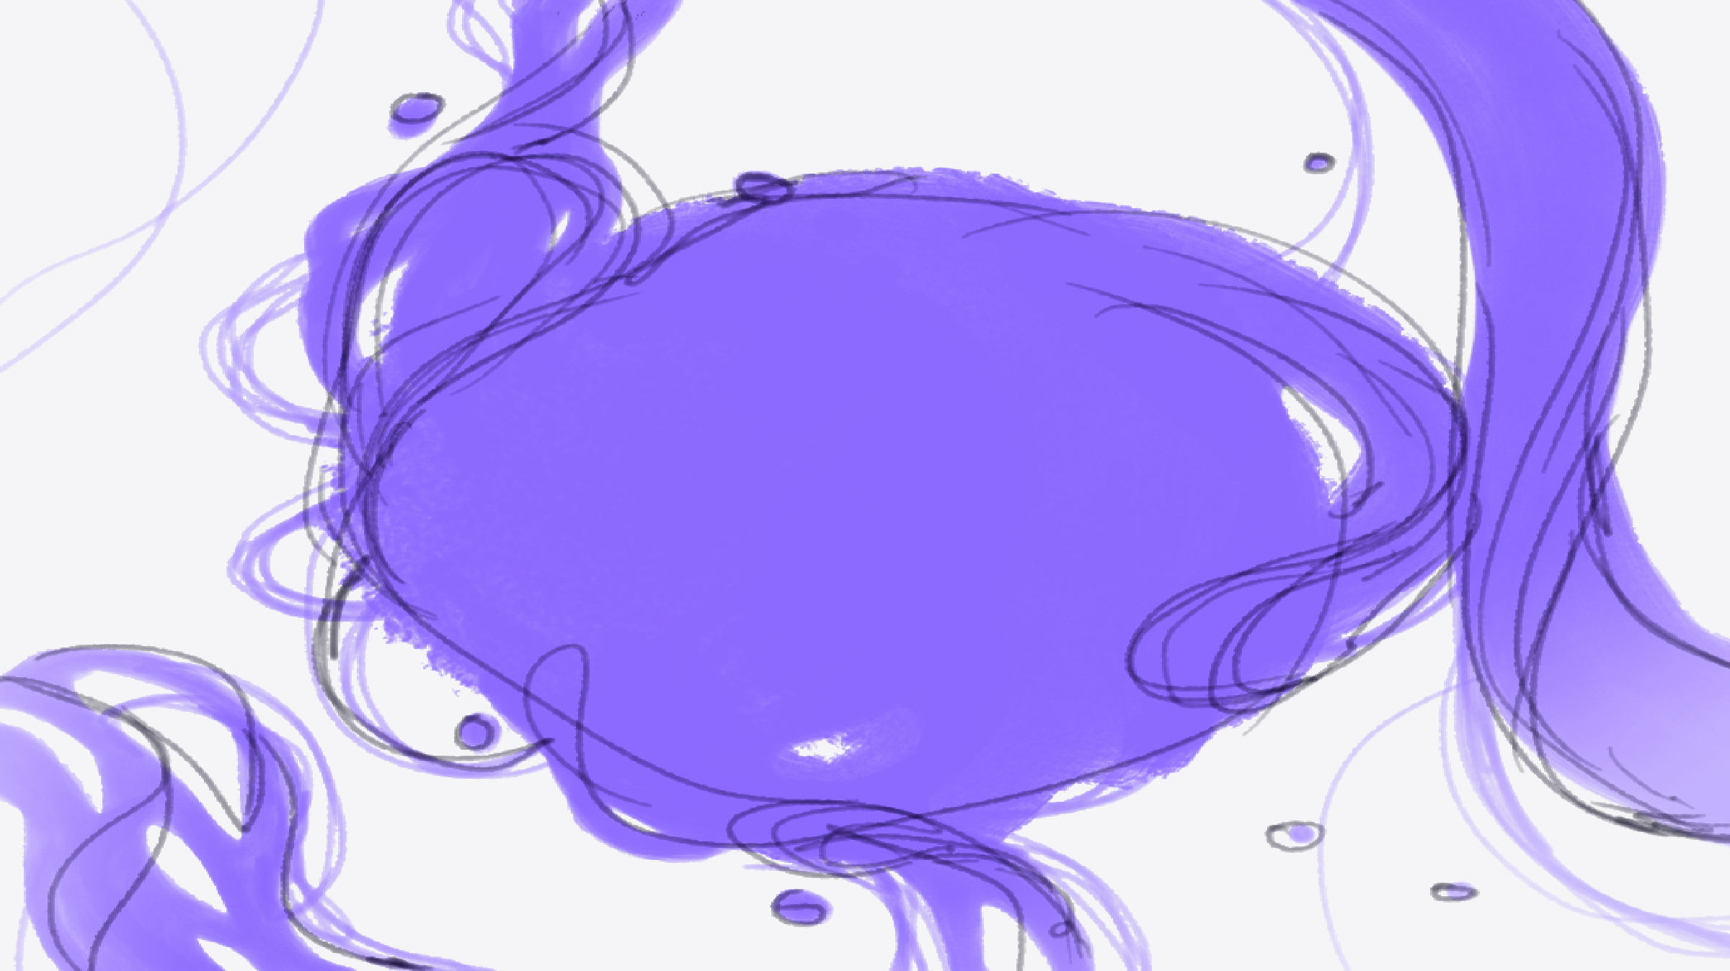
¡Gracias!

